Slide 1

Lokale clubmarketing
Herken de fase van je club. Kies de juiste aanpak
Title Page Option

Slide 2
Waarom dit onderwerp?
Clubs herkennen signalen vaak te laat
Marketing wordt vaak als reflex ingezet
Niet elke club heeft hetzelfde probleem
Title Page Option
Notes:
Maar marketing lost geen organisatieprobleem op. De fase waarin een club zich bevindt bepaalt de interventie.

Slide 3
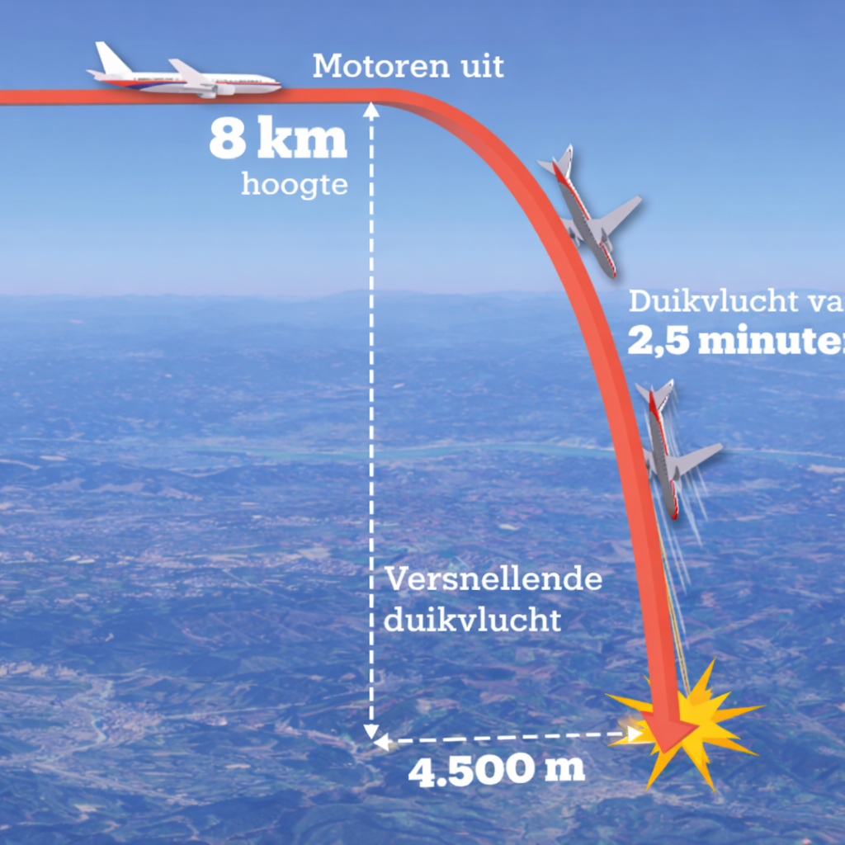
..
Stel je voor: je bent gezagvoerder van een vliegtuig en een van de motoren valt uit.
Je co-pilot reageert: “Het is niet zo erg, we hebben gewoon een dip.”
Hoe later je ingrijpt, hoe moeilijker herstel.
Title Page Option

Slide 4
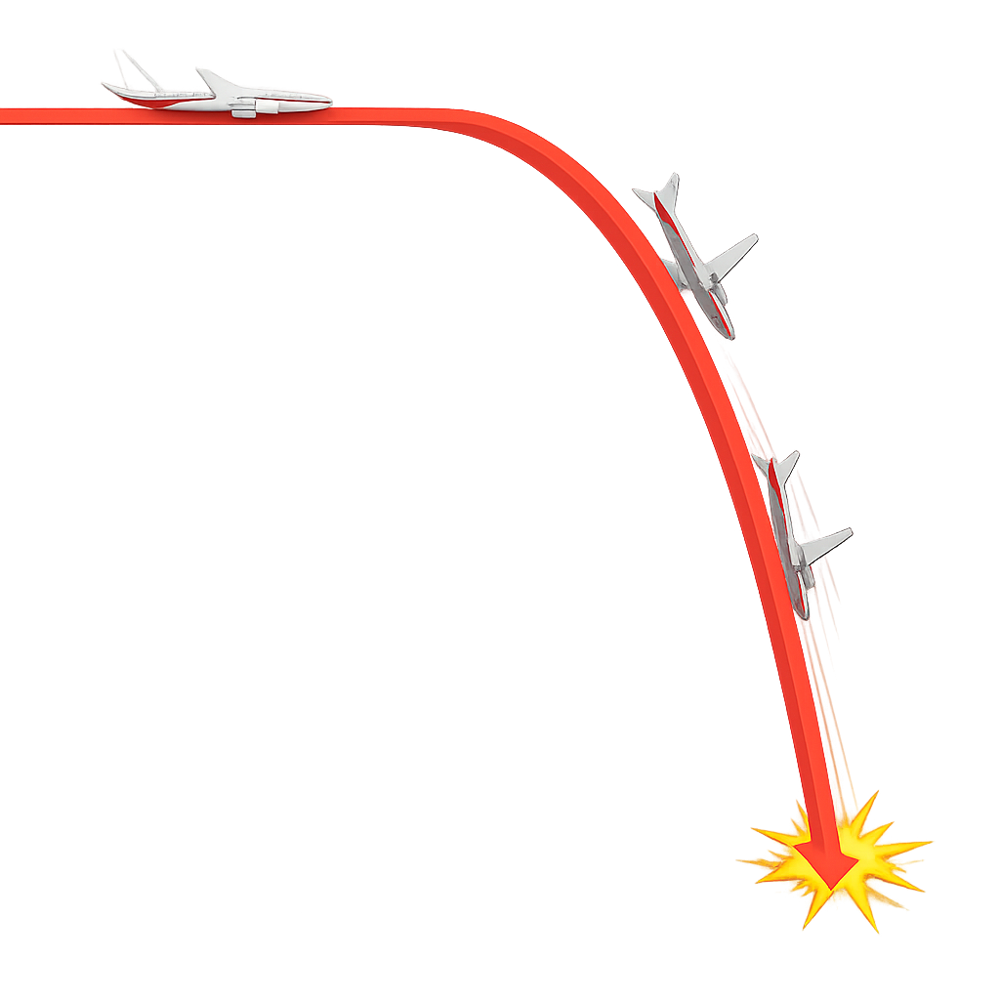
Het model: van erosie naar implosie
Langzame erosie
Kritisch kantelpunt
Implosie
Title Page Option
Notes:
Ik ben fasen gaan herkennen binnen Rotary

Slide 5
“We hebben gewoon een dip”
Langzame erosie
Wat zijn de signalen?
Gemiddelde leeftijd stijgt
Weinig nieuwe instroom
Vasthouden oude vormen
Vergaderingen weinig inspirerend
Afname zichtbaarheid en relevantie
Latente ontevredenheid
→ Club verliest vitaliteit
Title Page Option
Notes:
Je zou het ook terugloop kunnen noemen.

Slide 6
Kritisch kantelpunt
Wat zijn de signalen?
Vertrek sleutelfiguren
Inactieve leden, weinig betrokkenheid
Nieuwe leden blijven kort lid
Financiële druk door krimp
“Niemand wil nog voorzitter worden”
→ Negatieve spiraal ontstaat
Title Page Option
Notes:
Je zou het ook terugval kunnen noemen

Slide 7
Implosie
Wat zijn de signalen?
Te weinig actieve leden voor bestuur
Bestuursposities blijven onvervuld
Kernleden vallen weg, domino-effect
Geen draagvlak meer voor projecten
Keuze opheffen of samenvoegen
“Misschien moeten we samenvoegen”
→ Club verliest bestaansreden
Title Page Option
Notes:
Ik ben fasen gaan herkennen binnen Rotary

Slide 8
Is marketing dè oplossing?
Wat marketing wel en niet doet
Niet:
Energieprobleem oplossen
Organisatiegebrek repareren
Wel:
Richting zichtbaar maken
Trots versterken
Instroom vergemakkelijken
Title Page Option

Slide 9
De fase waarin je club zit, bepaalt welke marketing zinvol is.
Veel clubs denken bij marketing meteen aan “een campagne”. Terwijl organisatie en ritme vaak belangrijker is dan bereik.
Waar marketing ongemakkelijk voelt, zit vaak de echte vraag.
Title Page Option
Notes:
De ongemakkelijke opmerking:
“Dat past niet bij Rotary” → interessant signaal
“Daar krijgen we discussie over” → waarschijnlijk relevant
“Dat hebben we nog nooit zo gedaan” → kans op vernieuwing

Slide 10
Lokale clubmarketing
Fase: erosie
Aanpak: revitalisatie
→ Basis op orde, werken zichtbaarheid
Website, Social media op orde?
Nieuwe leden proces vloeiend?
Club DNA bepaald?
Communicatieplan?
Toolkit bekeken?
Structuur - ritme - basiscommunicatie
Lokale marketing acties:
Clubverhalen moderniseren
Leden helpen ambassadeurs te zijn
‘Jongeren’ in de spotlight
Zichtbaarheid vergroten (branding)
Laten zien dat je relevant bent
Title Page Option
Notes:
Club DNA bepaald?
Onheldere waardepropositie
Voor veel potentiële leden is het niet duidelijk:
wat Rotary precies is
wat het verschil is met andere netwerken
wat je persoonlijk terugkrijgt
Rotary communiceert vaak in termen van:
traditie
fellowship
goede doelen
Maar jongere professionals zoeken vaak:
persoonlijke ontwikkeling
netwerkwaarde
concrete impact

Slide 11
Lokale clubmarketing
Fase: kritisch kantelpunt
Aanpak: Terugbuiging
Campagne-team geformeerd?
Hulp gevraagd op districts/regioniveau?
Clubstructuur beoordeeld?
Clubcultuur beoordeeld
→ Actieve herpositionering & gerichte werving
Waar is die hulp te vinden?
Lokale marketing acties:
Doelgerichte wervingscampagne
Van club naar podium
Kennismakingsacties
Samenwerkingen aangaan
Title Page Option
Notes:
Clubstructuur beoordeeld?
Sluiten bijeenkomsten en programma nog aan op verwachtingen en wensen deze tijd en van jongeren?
Clubcultuur beoordeeld?
Veel clubs zeggen dat ze jongere leden willen, maar:
de sociale codes zijn impliciet en worden door nieuwkomers niet begrepen
de clubcultuur is gevormd door oudere generaties
Nieuwe leden moeten zich vaak aanpassen aan de bestaande cultuur, terwijl jongere generaties juist verwachten dat een organisatie meebeweegt.
Onderzoeksvraag zou kunnen zijn:
Welke clubculturen maken instroom van jongere leden makkelijker of moeilijker?

Slide 12
Lokale clubmarketing
Fase: dreigende implosie
Aanpak: Herstart
Referendum?
Andere locatie?
Ander bestuur?
Samenvoegen?
→ Radicale keuzes & herstructurering. Marketing pas daarna
Lokale marketingacties
Intensieve Social Media inzet
Geef openheid in media
Nieuwe vorm, verhaal, ritme
Ondersteuning van Rotary in Nederland
Title Page Option

Slide 13
Self assessment
In welke fase zitten wij echt?
Formulier gezamenlijk invullen
Welke signalen herken je?
Volgende stap: het communicatieplan
Title Page Option
Notes:
Ik ben fasen gaan herkennen binnen Rotary

Slide 14
Communicatieplan voor clubs
Hoe het communicatie-canvas je kan helpen voor een betere clubcommunicatie
Title Page Option

Slide 15
Communicatieplan
Type your Rotary club name here
Title Page Option

Slide 16
Van adhoc naar regie
Als jij morgen Communicatie & PR overneemt… waar begìn je?
Veel goede initiatieven
Ad hoc, ‘als er wat is’
Veel kanalen naast elkaar
Taken niet altijd duidelijk belegd
‘Trekken aan dood paard’
Duidelijke focus
Vast ritme
2-3 kanalen goed bijhouden
Iedereen weet: dit is mijn rol
Strategische aanpak
👉 TIP: eerst overzicht, dan keuzes.
Notes:
Er is geen panklare oplossig in de zin dat LinkedIn effectiever is dan een persbericht. Veel zal afhangen van de voorkeur en expertise van degenen die het doen. Maar focus>versnipperd.

Slide 17
Waarom ‘communiceren’?
Omdat goede projecten anders onzichtbaar blijven
Omdat nieuwe leden ons dan makkelijker vinden
Omdat zichtbaarheid helpt om onze impact te vergroten
👉Communicatie is geen doel. Het is een middel om meer te betekenen.
Notes:
Meer mensen weten wat Rotary doet
We vinden makkelijker nieuwe leden
Projecten krijgen meer vrijwilligers
Meer trots binnen de club
Minder trekken aan leden, meer natuurlijke instroom
Onze impact wordt zichtbaar voor de gemeenschap

Slide 18
3 stappen
1. Inventariseren
2. Kiezen
3. Vastleggen
Wat hebben we al?
Wat gaat goed?
Wat willen we bereiken?
Wie doet wat, hoe vaak?
Notes:
Inventariseren:
In beeld:
Kanalen & accounts
Toegang/wachtwoorden
Analyse
Wat al goed gaat*
Wat ontbreekt**

Slide 19
COMMUNICATIE CANVAS Rotary Wijk bij Duurstede 2025 – 2026
1. Inventariseren
2. Kiezen
3. Vastleggen
Doelen 🎯
Aanpak 🛠️
Boodschap 💬
Kanalen 📣
Wijk bij Duurstede ziet Rotary als een actieve, betrokken club met echte mensen
Beter zichtbaar zijn voor nieuwe leden en sponsors
Beheer Socials geregeld
Zichtbaar zijn in de lokale krant, LinkedIn-posts
Herindeling website
Wij brengen mensen en middelen samen om lokale problemen aan te pakken
Focus dit jaar: jongeren & natuur
Website
Linkedin
Lokale krant
Formats 🧩
Ritme ⏱
Rollen 👥
Evaluatie 🔁
Projectverhaal (tekst + foto)
Korte LinkedIn updates gericht op ondernemers (sponsors)
Persbericht bij start//resultaat
Foto’s van acties op website
Website: 1x per 3 maanden
LinkedIn: 2x per maand
Pers: 1x per 4 maanden
Coördinator: Roel
Webmaster: Marc
Contentmaker: Iris & Thomas
Fotograaf: Herman
Back-up: secretaris
1x kwartaal tijdens clubzaken
Wat werkte?
Wat stoppen we?
Wat herhalen we?
Notes:
Dit canvas dwingt je om eerst keuzes te maken, pas daarna te communiceren.

Slide 20
Er is niet één juiste marketingaanpak. Wat werkt, hangt af van je fase, je energie en je netwerk.
We geven 4 manieren waarop een club zichtbaar kan worden:
Waar haal je je kracht vandaan?
Vanuit je eigen leden of vanuit één project/thema?
Richt je je breed of juist gericht?
Veel mensen bereiken òf juist een specifieke doelgroep?
Title Page Option
Notes:
De vier strategieën die hierna volgen zijn geen theorie.
Het zijn vier logische routes waarlangs clubs hun zichtbaarheid kunnen organiseren.
Elke club kiest niet alles.
Maar maakt een bewuste keuze.

Slide 21

4 clubmarketingstrategieën
Ambassadeursstrategie
  • Leden delen actief
  • Reacties versterken bereik
  • LinkedIn als hefboom
Projectmagneet
  • Eén zichtbaar project
  • Partners versterken
Club in herstart fase
Netwerkknoop
  • Open bijeenkomsten
  • Regionale samenwerking
  • Rotary als platform
Thema-autoriteit
  • Eén thema claimen
  • Inhoudelijke posts
  • Reputatie opbouwen
RC ‘Industrieterrein’
Horizontaal: Eigen netwerk ←→ Buitenwereld | Verticaal: Breed ↑↓ Gericht
Notes:
🔵 1. Ambassadeursstrategie
(Eigen netwerk × Breed)
Wat gebeurt hier?
Leden delen actief berichten.
LinkedIn wordt vermenigvuldiger.
Clubgenoten reageren en versterken.
Kern: bereik groeit via eigen mensen.
Past bij:
Clubs met veel actieve professionals.
Leden die zichtbaar willen zijn.
Risico:
Blijft in eigen bubbel hangen.
🟢 2. Projectmagneet
(Buitenwereld × Gericht)
Wat gebeurt hier?
Eén sterk project krijgt volle aandacht.
Herkenbaar, terugkerend, zichtbaar.
Partners delen mee.
Kern: duidelijk verhaal trekt aandacht.
Past bij:
Clubs met één onderscheidend initiatief.
Risico:
De rest van de club blijft onzichtbaar.
🟠 3. Netwerkknoop
(Eigen netwerk ↔ Buitenwereld × Breed)
Wat gebeurt hier?
Open bijeenkomsten.
Samenwerking met ondernemers, zorg, onderwijs.
Rotary als verbindingsplek.
Kern: zichtbaar zijn als platform.
Past bij:
Clubs met veel lokale contacten.
Risico:
Te veel losse activiteiten.
🟣 4. Thema-autoriteit
(Buitenwereld × Gericht)
Wat gebeurt hier?
Club claimt één maatschappelijk thema.
Publiceert inhoudelijk.
Bouwt reputatie op.
Kern: herkenbare positionering.
Past bij:
Clubs met inhoudelijke expertise.
Risico:
Vereist discipline en continuïteit.

Slide 22
10 gewoontes die werken
✓ Houd het simpel
✓ Kies 2–3 kanalen
✓ Gebruik ‘templates’
✓ Deel regelmatig
✓ Laat ACTIE zien
✓ Laat IMPACT zien
✓ Verdeel de rollen
✓ Betrek je club
✓ Gebruik wat er al is
✓ Evalueer samen
Notes:
10 praktische gewoontes voor impactvolle clubcommunicatie
Houd het simpel
Kies 2–3 kanalen en blijf daarbij
Gebruik de Rotary-templates
Deel regelmatig wat je doet
Laat mensen in actie zien
Vertel wat het oplevert
Verdeel rollen en maak iemand eigenaar
Betrek je club bij foto’s en verhalen
Gebruik bestaande momenten als content
Evalueer en verbeter elk half jaar

Slide 23


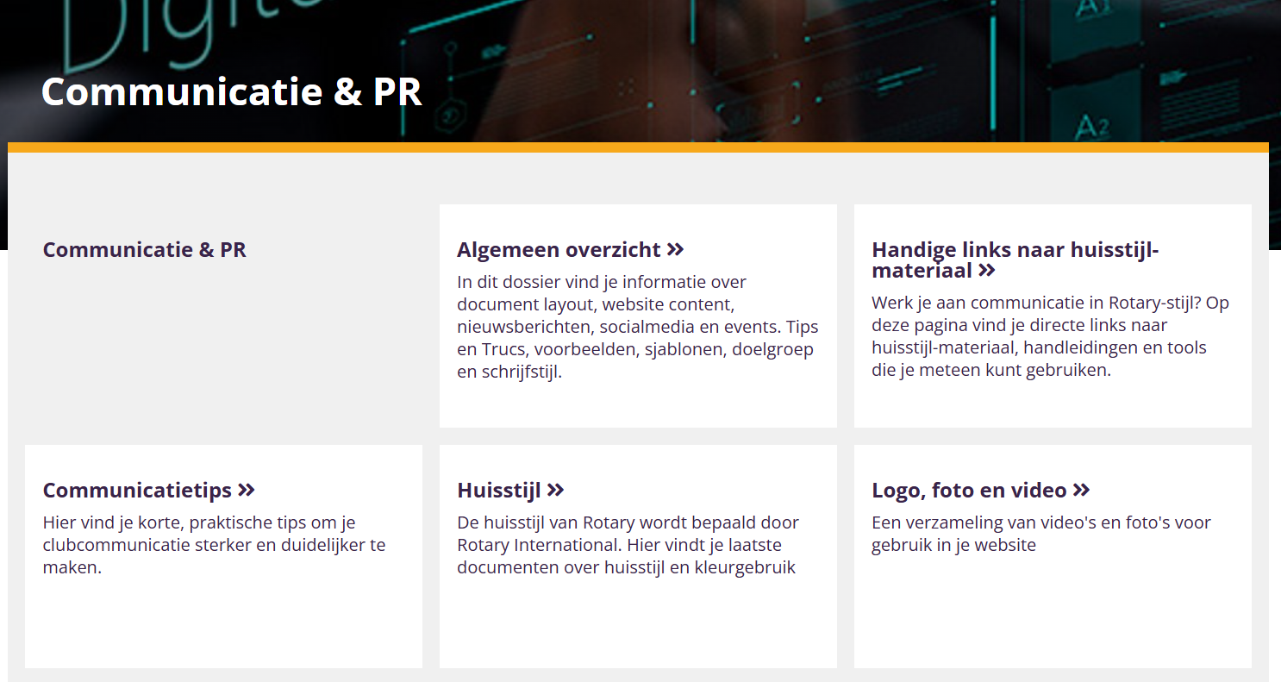
WAAR VIND JE WAT?
Tone-of-voice, logo en beeldgebruik, etc
Rotary.nl/leden/media
Rotary.org:
Learningcenter
Brand center

Slide 24
Conclusie:
Title Page Option
Notes:
De vier strategieën die hierna volgen zijn geen theorie.
Het zijn vier logische routes waarlangs clubs hun zichtbaarheid kunnen organiseren.
Elke club kiest niet alles.
Maar maakt een bewuste keuze.

Slide 25
COMMUNICATIE CANVAS Rotary Wijk bij Duurstede 2025 – 2026
1. Inventariseren
2. Kiezen
3. Vastleggen
Doelen 🎯
Aanpak 🛠️
Boodschap 💬
Kanalen 📣
Formats 🧩
Ritme ⏱
Rollen 👥
Evaluatie 🔁
Notes:
Dit canvas dwingt je om eerst keuzes te maken, pas daarna te communiceren.

